Slide 2
Il diritto di essere ascoltati e il dovere di ascoltare
2 Dicembre 2012
Dott.ssa Chiara Fedrighi
Psicologa
specializzanda in psicoterapia e neuropsicologia dello sviluppo
chiara.fedrighi@hotmail.it

Slide 3
Cosa significa ASCOLTARE?
Il dizionario dice:
Stare intenzionalmente a udire qualcuno: (a. la lezione, i suoni del bosco); stare a sentire con attenzione qlcu. che parla: (dimmi, ti ascolto); in situazione nota l'arg. può essere sottinteso: (state zitti e ascoltate) || ascolta, ascoltate, segnali discorsivi, spec. all'inizio di turno dialogico, per richiamare l'attenzione dell'interlocutore;
2 estens. Seguire consigli o ammonimenti, darvi retta; (ubbidire a qlcu.: a. i genitori)
3 estens. Esaudire richieste o preghiere; freq. al passivo: (le mie preghiere sono state ascoltate)
• ascoltarsi: v.rifl. [sogg-v] Ascoltare la propria voce, spec. registrata; in senso fig., cercare di interpretare i bisogni del proprio animo
http://dizionari.corriere.it/dizionario_italiano/A/ascoltare.shtml

Slide 4
Da genitori a figli: chi ascolta chi?
Mamma Papà
Figlio Figlia
Siamo biologicamente predisposti ad «essere esseri sociali» e ad ascoltarci reciprocamente.

Slide 5
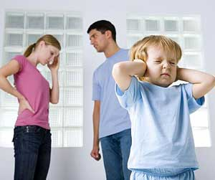

Slide 6
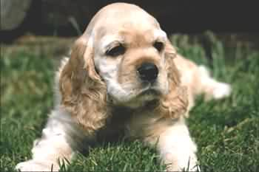
Lorenz sostenne che la cura dei piccoli e la risposta affettiva che un adulto sperimenta nei confronti di un neonato sono scatenati su base innata da un certo numero di SEGNALI INFANTILI che li caratterizzano.
Il bambino fin dal primo giorno di vita è predisposto all’ascolto dell’altro (madre o altre figure significative) e dall’adulto impara a conoscere la realtà, a partire da sé stesso.
Quindi certamente i figli sono predisposti ad ascoltare i caregivers!

Slide 7
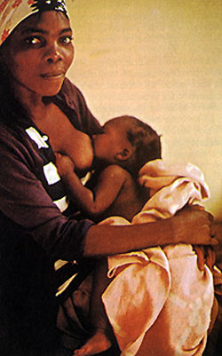
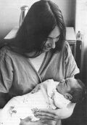
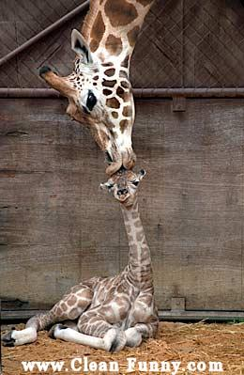
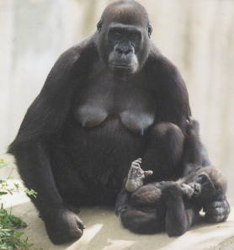
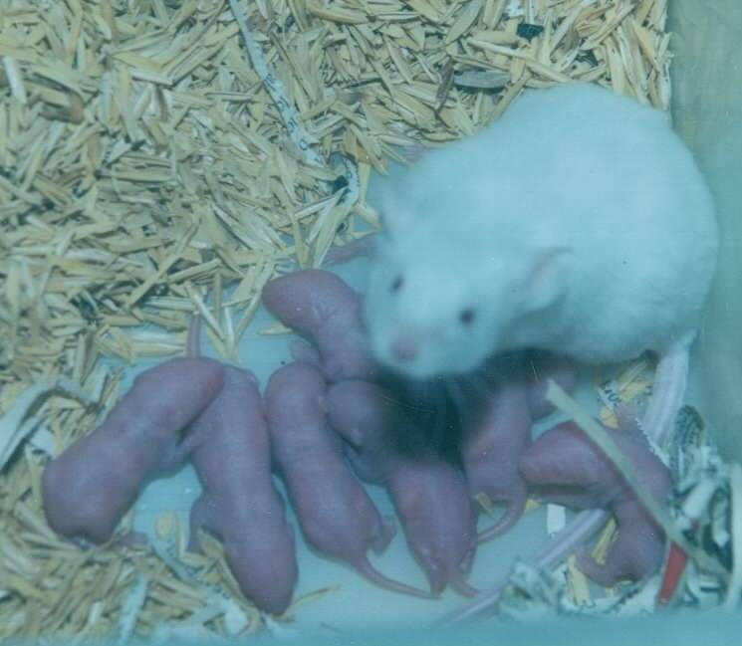
La relazione madre-piccoli è la principale, più duratura e diffusa relazione sociale, comune a tutte le specie di mammiferi.
Fondamentale per assicurare la sopravvivenza individuale nei mammiferi

Slide 8
Riusciamo a «non ascoltare» questa comunicazione?

Slide 9
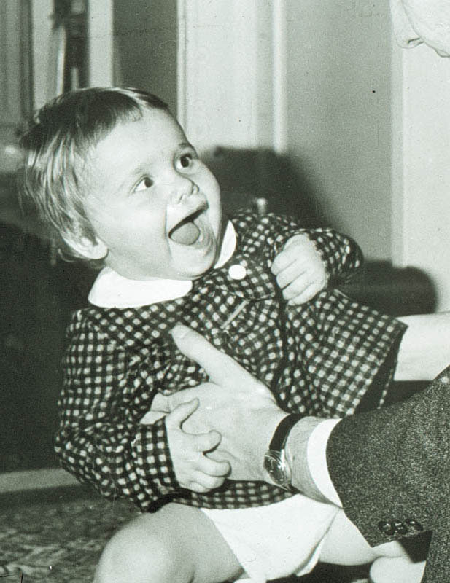
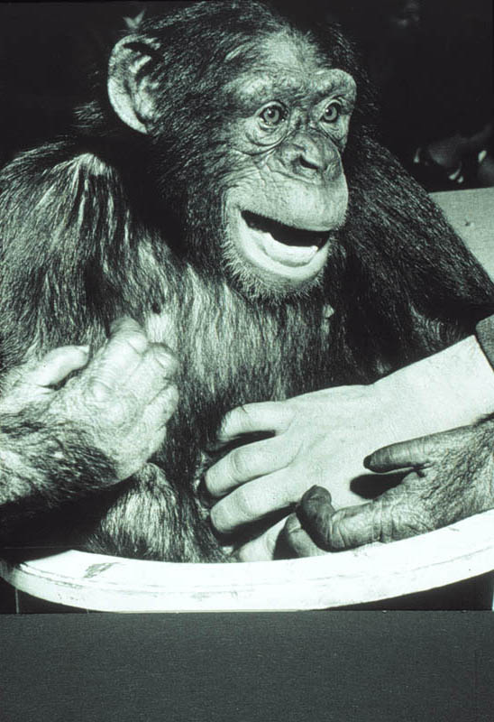
E questa?
“Relaxed open-mouth Display”

Slide 10
Facciamo un passo indietro e torniamo alla nostra domanda: Cosa significa esattamente sapere ascoltare? Come si fa ed essere dei «bravi ascoltatori» dei propri figli, del proprio partner (e di noi stessi)?
Per capirlo occorre riflettere sul concetto di comunicazione.
Gli esseri umani comunicano sia utilizzando si un codice verbale sia non verbale.

Slide 11
GLI ASSIOMI DELLA COMUNICAZIONE
Watzlavick et al., 1997
1. Tutto è comunicazione. È impossibile non comunicare
Ogni comportamento è comunicativo, anche se non intenzionale . Anche il silenzio è comunicazione;
2. La comunicazione ha un aspetto di contenuto e uno di relazione
Il Contenuto porta un messaggio , la Relazione veicola il modo in cui il contenuto deve essere letto. La relazione incide sul contenuto che «passa» al ricevente;

Slide 12
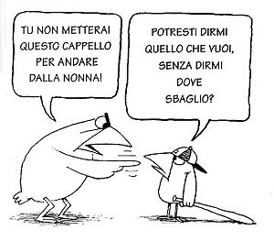

Slide 13
3. La natura delle relazioni dipende dalla punteggiatura delle sequenze di comunicazione dei comunicanti.
Ogni individuo ha un proprio punto di vista, un proprio modo di leggere un fatto;
4. La comunicazione avviene sempre su due piani: digitale (verbale) e analogico (non verbale);
5. Tutti gli scambi di comunicazione possono essere simmetrici o complementari, a seconda che siano basati sull’uguaglianza o sulla differenza (dipende dal tipo di relazione e dai ruoli).

Slide 14
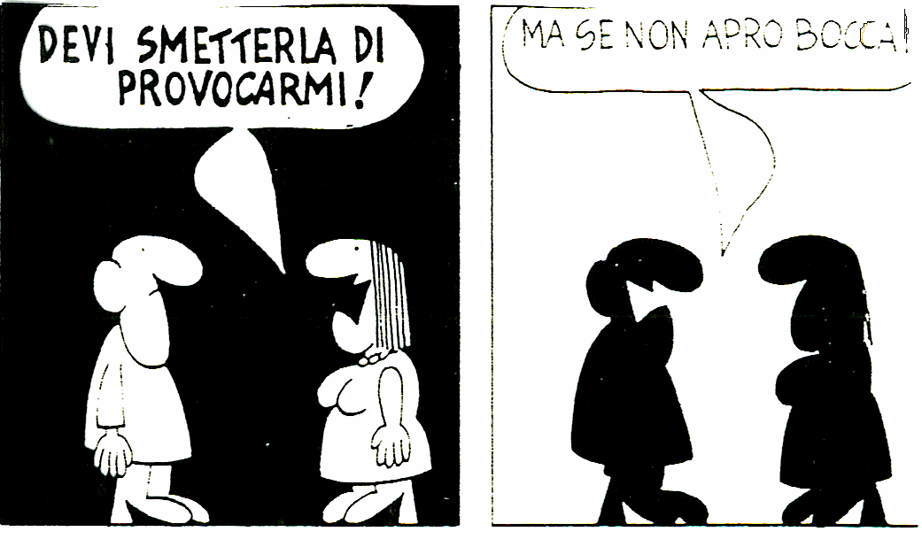
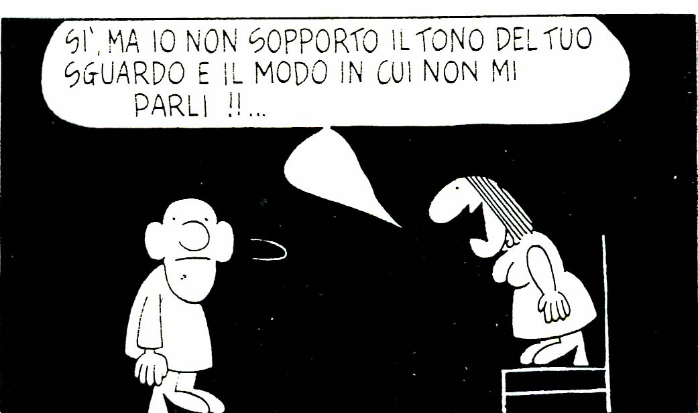

Slide 15
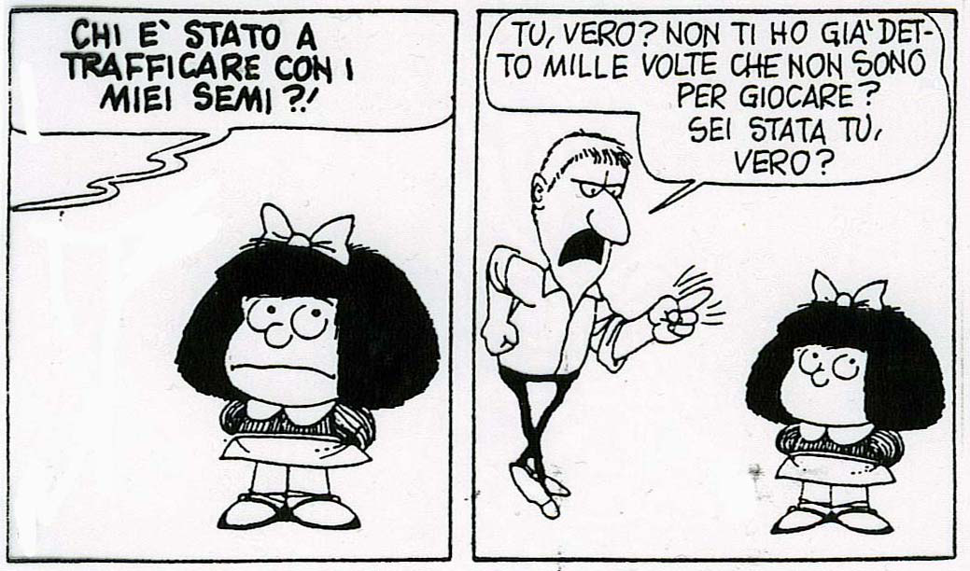
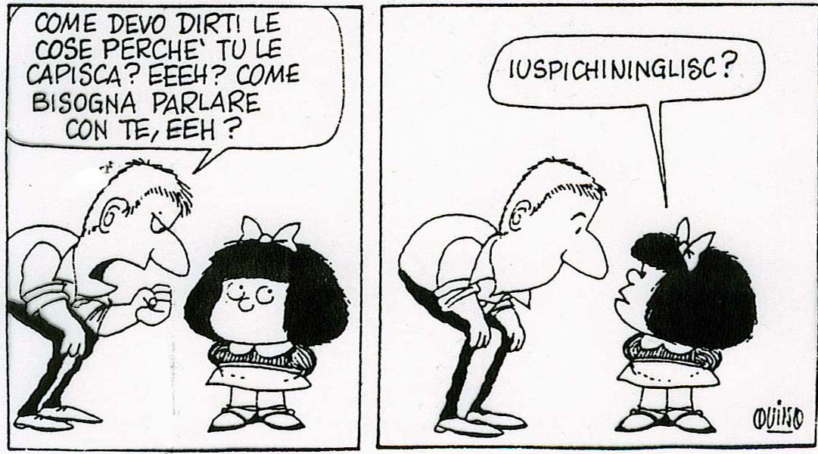

Slide 16
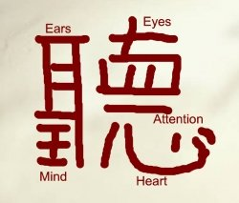
Ora che sappiamo queste cose, cosa possiamo dire della comunicazione e dell’ascolto genitori-figli?
Un buon ascoltatore è colui che è capace di esercitare un
Ascolto di tipo attivo
prestare attenzione;
mostrare apertamente che si sta ascoltando;
fornire informazioni di ritorno all’interlocutore;
rinviare a dopo i propri giudizi;
rispondere in maniera appropriata alle circostanze;

Slide 17
L’ascolto empatico
L’ascolto empatico è quella tipologia di ascolto che utilizza l’empatia come modalità di conoscenza dell’altro, che si ottiene attraverso la sospensione del giudizio e accurati feedback.
È rispettoso del contenuto e della relazione, tiene conto degli aspetti affettivi.
Es. tratto da Un genitore quasi perfetto, B. Bettelheim
Bambino che si blocca mentre attraversa la strada bambino e mamma che «si perdono» al supermercato.

Slide 18
«Un genitore che prende le distanze dal nostro terrore non è con noi dentro la situazione, a livello di esperienza ne rimane fuori. Un genitore che comprende la nostra paura, al punto da considerarla reale e giustificata, ci da la sensazione di sapere di che cosa sta parlando, perciò possiamo fidarci delle sue parole»
MA COME SI FA?
Attingiamo ai nostri ricordi
Attingiamo alla nostra esperienza

Slide 19
Ricordiamoci che ci sono dei modi «tipici» che i bambini hanno per comunicare le loro difficoltà
Disturbi del sonno,
Enuresi notturna,
Forte Rifiuto di separarsi dalla mamma,
Calo/aumento spropositato dell’appetito,
Crisi di rabbia inconsolabili,
Frequenti «capricci»,
Fobia scolastica,
…
CHE NON HANNO MAI UN SIGNIFICATO A PRIORI, MA LO ASSUMONO NELLO SPECIFICO DI OGNI SISTEMA RELAZIONALE!

Slide 20
Le Barriere Le nostre cattive abitudini…
A ttenzione (scarsa, altalenante)
G iudicare
I ndagare
S oluzionare
C oinvolgersi (spostare il focus su di noi)
I nterpretare

Slide 21
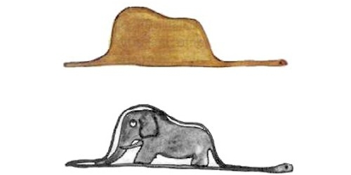
Non sempre è facile integrare i diversi punti di vista. Ma l’adulto ha un ruolo diverso, solo lui è in grado di farlo.. Pg 68-69 di «Un genitore quasi perfetto»
http://www.youtube.com/watch?v=RuEJH1hfS-s
«Ma io volevo solo giocare con la mia sorellina e fare un regalo alla mamma!»
«Mostrai il mio capolavoro alle persone grandi, domandando se il disegno le spaventava. Ma mi risposero: Spaventare? Perché mai uno dovrebbe essere spaventato da un cappello? Il mio disegno non era un cappello, ma un boa che digeriva un elefante… Affinché vedessero chiaramente che cos’era, disegnai l’interno del boa.
Mi dissero di lasciar da parte il boa e di applicarmi alla geografia, alla storia, all’aritmetica. Fu così che a sei anni io rinunziai a quella che avrebbe potuto essere la mia gloriosa carriera di pittore. I grandi non capiscono mai niente da soli e i bambini si stancano a spiegargli tutto ogni volta.”

Slide 22
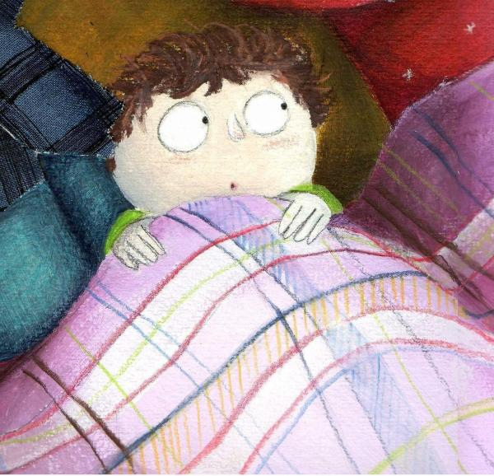
Non è sempre facile decifrare i messaggi comunicativi e le ragioni dei bambini..
La fantasia del mostro del water
http://www.youtube.com/watch?v=RuEJH1hfS-s
http://www.youtube.com/watch?v=zyBmMny957M

Slide 23
E’ troppo facile «vincere facile»
Farsi obbedire dai bambini in prima e seconda infanzia «costringendoli» può sembrare inizialmente facile e più economico.. Ma poi? Come si sentirà un bambino trattato così?
…Per rispondere basta pensare: «e se lo facessero con me?» es. mamma che gira di forza il viso al figlio per farsi ascoltare…
L’adulto può facilmente «avere la meglio razionalmente» su un bambino;
Il bambino è dipendente dal genitore, alla fine è obbligato a fare quello che il genitore dice, ma: l’ubbidienza non corrisponde alla condivisione delle ragioni e dei principi che guidano il genitore nelle sue richieste;
TOCCA AL GENITORE RICONOSCERE LA DIVERSITA’ DI PROSPETTIVE E DARE VALORE ALLE OPINIONI DEL FIGLIO!
CIO’ NON SIGNIFICA SODDISFARE OGNI SUA RICHIESTA!

Slide 24
I consigli dello specialista o l’esperienza interiore? B. Bettelheim «Un genitore quasi perfetto»
Non bisogna cercare di essere genitori perfetti o, tantomeno, aspettarsi che perfetti siano i figli.
Il segreto sta nell'essere un genitore "quasi" perfetto. Cercare di comprendere le ragioni dei propri figli, mettersi nei loro panni, costruire con loro un profondo e duraturo rapporto di comunicazione emotiva e affettiva. Solo questo scambio paritario consente di riconoscere, affrontare e risolvere i problemi che via via si presentano nella vita quotidiana della famiglia: dalle collere e dai capricci ai terrori notturni della prima infanzia, dal rifiuto della scuola alle ribellioni adolescenziali, dalla questione della disciplina a quella delle punizioni, dalle prime esperienze e dal gioco sino alla costruzione dell'identità del bambino.

Slide 25
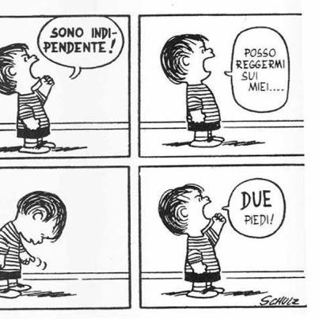
Un genitore «da manuale»
Non esiste
Non è utile: i conflitti e le frustrazioni sono una parte importante del processo di crescita nel bambino!
Pg. 39 Un genitore quasi perfetto

Slide 26
Promemoria
Diventare genitori è una cosa che dura per sempre; è una maratona, non una corsettina, pertanto è necessario e utile prendersi delle pause;
Trovare gli ingredienti giusti per essere dei genitori «sufficientemente buoni» è un processo lungo, non bisogna smettere di sperimentare!
Siete le persone più influenti nella vita di vostro figlio e le più esperte della sua vita, dopo di lui ;)

Slide 27
Gli errori diventano importanti e lasciano il segno solo se ripetuti continuamente;
Non è utile perdere tempo ed energie sentendosi colpevoli o non all’altezza; piuttosto conviene provare a modificare il comportamento che non va;
Cercare supporto negli altri è fondamentale, ma continuando a credere nella propria «competenza innata» e non delegando i propri doveri genitoriali;
Forse non siete mai stati genitori, ma siete stati figli: pescate «dritte» da li!

Slide 28
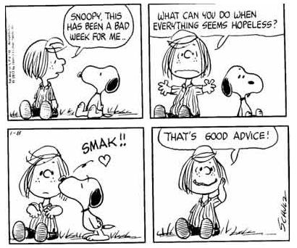
Grazie dell’ascolto!
(senti chi parla 2, fratellino e sorellina.
I grandi ed i bambini)
http://www.youtube.com/watch?v=-nYlP3kGLKg

Slide 29
Bibliografia
Anolli, Fondamenti di Psicologia della Comunicazione, ed. Il Mulino;
Bettelheim, Un genitore quasi perfetto, ed. Feltrinelli;
Camaioni, Di Blasio, Psicologia dello Sviluppo, ed. Il Mulino;
Lorenz, L’anello di Re Salomone, ed. Adephi;
Juul, I no per amare. Comunicare in modo chiaro ed efficace per crescere figli forti e sicuri di sé, ed. Universale economica Saggi;
Watzlawick, P., Beavin, J.H., Jackson, D.D., Pragmatica
della comunicazione umana, ed. Astrolabio;

